Slide 1

Η ασφάλεια και η υγεία στους χώρους εργασίας μας αφορά όλους.
Οφέλη για εσένα προσωπικά. Οφέλη για τις επιχειρήσεις.
Ψηφιακός Οδηγός
σχετικά με τη διαχείριση
του άγχους και των ψυχοκοινωνικών κινδύνων στην εργασία, στον χώρο
των μικρών και των πολύ μικρών επιχειρήσεων
1. ΤΙ ΕΙΝΑΙ ΤΟ ΑΓΧΟΣ

Slide 2
Η ασφάλεια και η υγεία στους χώρους εργασίας μας αφορά όλους.
Οφέλη για εσένα προσωπικά. Οφέλη για τις επιχειρήσεις.
1. ΤΙ ΕΙΝΑΙ ΤΟ ΑΓΧΟΣ
Τι είναι το άγχος
  Άγχος σημαίνει ότι δεν μπορείτε να ανταποκριθείτε στις υποχρεώσεις σας
  Το άγχος δεν είναι το ίδιο πράγμα με την πίεση
  Διαφορετικοί άνθρωποι / Διαφορετικές ερμηνείες
  Προετοιμασία για δράση
  Ενεργοποίηση
  Ρυθμός x Πολυπλοκότητα = Απαίτηση
  Άγχος σημαίνει ότι δυσκολεύεστε να ανταπεξέλθετε στις υποχρεώσεις σας
  Το εργασιακό άγχος δεν είναι ασθένεια
  Το άγχος μπορεί να σας κάνει να αρρωστήσετε
  Το άγχος μπορεί να προκληθεί και από άλλους παράγοντες

Slide 3
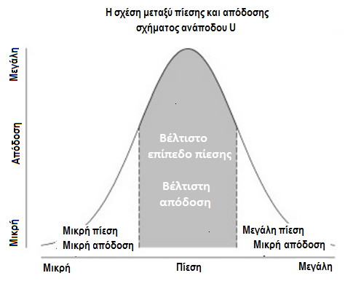
Άγχος σημαίνει ότι δεν μπορείτε να ανταποκριθείτε στις υποχρεώσεις σας
Οι άνθρωποι νιώθουν άγχος στην εργασία τους, όταν αισθάνονται ότι υπάρχει ανισορροπία ανάμεσα στις απαιτήσεις που τους επιβάλλει το εργασιακό τους περιβάλλον και στους σωματικούς και ψυχικούς πόρους που έχουν στη διάθεσή τους για να ανταποκριθούν σε αυτές τις απαιτήσεις.
Αυτοί οι πόροι μπορεί να είναι εξαιρετικά απλοί, όπως για παράδειγμα το να έχει κανείς αρκετό χρόνο για να κάνει όλες τις δουλειές που πρέπει να κάνει ή το να έχει τις συναισθηματικές και γνωστικές ικανότητες που είναι απαραίτητες για την εκπλήρωση ορισμένων καθηκόντων.
Παρόλο που το άγχος είναι μια ψυχολογική εμπειρία, επηρεάζει και τη σωματική υγεία του ανθρώπου.
Επιστροφή στο ‘Τι είναι το άγχος’

Slide 4
Το άγχος δεν είναι το ίδιο πράγμα με την πίεση
Μερικά άτομα χρησιμοποιούν τη λέξη «άγχος» για να αναφερθούν στις απαιτήσεις και τις προκλήσεις που αντιμετωπίζουν. Αυτό αποκαλείται «πίεση». Το άγχος διαφέρει από την πίεση, η οποία είναι φυσιολογική πτυχή της ζωής μας. Αυτού του είδους η πίεση μπορεί να προέρχεται από πολλές διαφορετικές πηγές (εντός και εκτός της εργασίας). Μπορεί να έχει πολλές μορφές, ανάλογα με το εάν προκαλείται από το ίδιο το άτομο (π. χ. όταν θέλει να κάνει καλά τη δουλειά του) ή να προκαλείται από εξωτερικούς παράγοντες (π. χ. προθεσμίες που έχουν ορίσει άλλοι).
Οι άνθρωποι εργάζονται καλύτερα, όταν υπάρχει κάποια (αλλά όχι πάρα μεγάλη) πίεση. Το βέλτιστο επίπεδο πίεσης στην εργασία είναι διαφορετικό για τον καθένα και ποικίλει επίσης ανάλογα με τη φύση των εργασιών που προσπαθεί να εκτελέσει. Όλοι έχουμε ανάγκη από κάποια πίεση για να εργαστούμε καλά, αλλά κάποιοι από εμάς χρειάζονται περισσότερη (ή λιγότερη) πίεση από κάποιους άλλους, προκειμένου να επιτύχουν βέλτιστη απόδοση στη δουλειά τους.
Μπορεί να νιώσετε άγχος όταν έχετε να αντιμετωπίσετε πάρα πολλές απαιτήσεις, αλλά και όταν δεν υπάρχουν αρκετές προκλήσεις.
Επιστροφή στο ‘Τι είναι το άγχος’

Slide 5
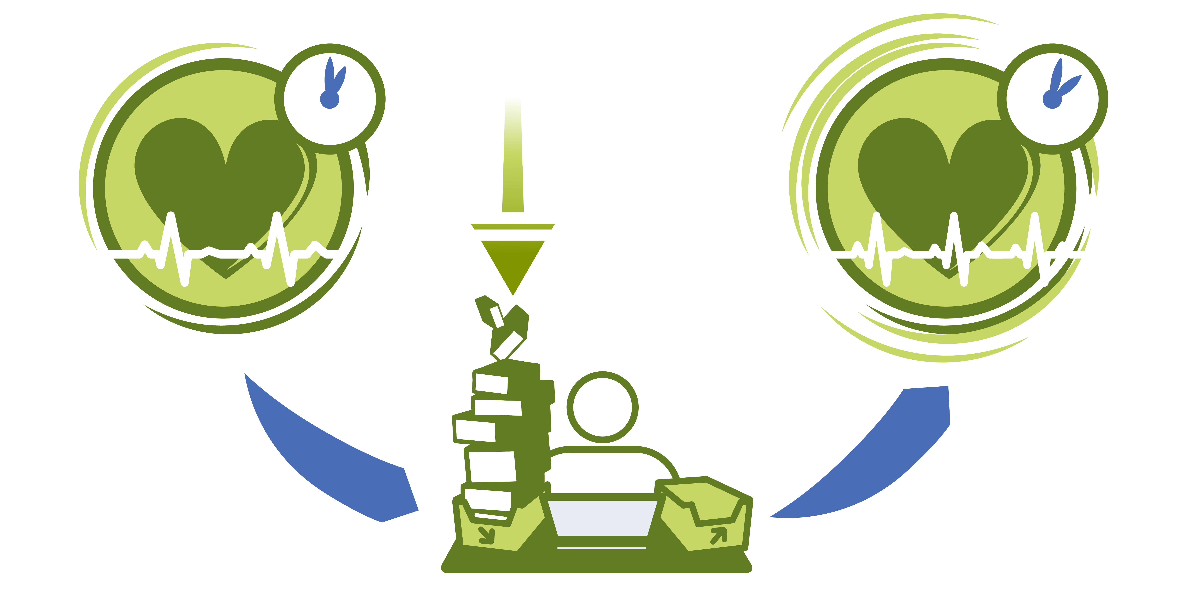
Διαφορετικοί άνθρωποι – Διαφορετικές ερμηνείες
Το άγχος είναι μία από εκείνες τις λέξεις που χρησιμοποιούμε όλοι, αλλά με την οποία εννοούμε διαφορετικά πράγματα.
Εδώ θα εξηγήσουμε τι εννοούμε εμείς με τη λέξη «άγχος» και θα υποδείξουμε πώς αυτή η ερμηνεία συνδέεται με άλλους τρόπους με τους οποίους χρησιμοποιείται η λέξη.
Μερικοί λένε ότι εκτίθενται σε άγχος, επομένως αντιλαμβάνονται το άγχος ως κάποια μορφή απαίτησης ή φορτίου, όπως ένα βαρύ φορτίο πάνω σε ένα χαλύβδινο δοκό. Άλλοι λένε ότι υποφέρουν από άγχος, επομένως αντιλαμβάνονται το άγχος ως αρρώστια ή αντίδραση προς εκείνες τις απαιτήσεις, τις οποίες πιθανόν να αποκαλούν «στρεσογόνους παράγοντες». Καμιά από αυτές τις ερμηνείες δεν είναι λανθασμένη. Απλά είναι διαφορετικές.
Επιστροφή στο ‘Τι είναι το άγχος’

Slide 6
Περισσότερες λεπτομέρειες για το άγχος – Προετοιμασία για δράση
Όταν βρίσκεστε αντιμέτωποι με σωματικές απαιτήσεις, το σώμα σας αντιδρά. Εάν χρειαστεί να τρέξετε για να προλάβετε το λεωφορείο, ο ρυθμός της καρδιάς σας και η πίεση του αίματός σας θα αυξηθούν. Θα αρχίσετε να αναπνέετε πιο γρήγορα και πιο βαθιά.
Εάν κάνει ζέστη, το δέρμα σας μπορεί να κοκκινίσει, καθώς το σώμα σας προσπαθεί να αποβάλει την επιπλέον θερμότητα που παράγει. Λιγότερο εμφανής θα είναι η απελευθέρωση χημικών διαβιβαστών (ορμονών) στο αίμα σας. Αυτή η αντίδραση χρονολογείται στην εποχή όπου ήταν ανάγκη να τρέξετε, όχι για να προλάβετε το λεωφορείο, αλλά για να γλυτώσετε από κάποιο επικίνδυνο ζώο. Εάν αντιμετωπίζετε ψυχικές απαιτήσεις, όπως για παράδειγμα εάν πρέπει να ολοκληρώνετε εργασίες μέσα στα όρια πιεστικών προθεσμιών, μπορεί να βιώσετε παρόμοιες αλλαγές.
Επιστροφή στο ‘Τι είναι το άγχος’

Slide 7
Περισσότερες λεπτομέρειες για το άγχος – Ενεργοποίηση
Αυτή η αντίδραση, την οποία οι φυσιολόγοι ονομάζουν «ενεργοποίηση», είναι δυνητικά επιβλαβής διότι διαθέτουμε ορμόνες οι οποίες απελευθερώνουν τα αποθέματα του σώματος (για να παλέψει ή να τρέξει μακριά). Όταν όμως η πρόκληση είναι ψυχική, δεν “εξαντλούνται” αυτά τα αποθέματα, δεδομένου ότι δεν υπάρχει σωματική δραστηριότητα. Μερικές φορές αυτό αναφέρεται ως «άγχος» ή «αντίδραση άγχους». Και πάλι, αυτή η ερμηνεία δεν είναι λανθασμένη, είναι απλώς διαφορετική. Είναι ωστόσο σαφές ότι πρόκειται απλώς για μια φυσική αντίδραση στις απαιτήσεις στις οποίες υποβάλλεται το σώμα.
Η ‘ενεργοποίηση’ εμφανίζεται ως αντίδραση σε οποιεσδήποτε απαιτήσεις, είτε μπορείτε να αντεπεξέλθετε σε αυτές είτε όχι. Αυτό δεν είναι το ίδιο με το «άγχος» όπως παρουσιάζεται στον παρόντα ηλεκτρονικό οδηγό: «άγχος» υπάρχει όταν εκείνες οι απαιτήσεις είναι υπερβολικές και δυσκολεύεστε ή δεν μπορείτε να ανταποκριθείτε σε αυτές.
Επιστροφή στο ‘Τι είναι το άγχος’

Slide 8
Περισσότερες λεπτομέρειες για το άγχος – Ρυθμός x Πολυπλοκότητα
= Απαίτηση
Ως γενικός κανόνας, ο ρυθμός με τον οποίο πρέπει να εκτελέσετε κάποια εργασία, σε συνδυασμό με την πολυπλοκότητα της εργασίας, σας δίνει την συνολική απαίτηση. Όταν η δουλειά που κάνετε είναι απλή και δεν αποτελεί πρόκληση, τότε θα είστε πιθανώς σε θέση να την ολοκληρώσετε πολύ γρήγορα, σχεδόν χωρίς να χρειαστεί να σκεφτείτε. Αυτού του είδους οι εργασίες εκτελούνται συνήθως καλύτερα, όταν πραγματοποιούνται με υψηλό ρυθμό. Μια πιο πολύπλοκη εργασία απαιτεί περισσότερη συγκέντρωση και προσπάθεια και εκτελείται συνήθως καλύτερα όταν δεν υπάρχουν άλλες δουλειές που μπορεί να αποσπάσουν την προσοχή σας. Εάν η απαίτηση είναι πολύ μικρή, ή υπερβολικά μεγάλη, η εργασιακή απόδοση χειροτερεύει. Ονομάζουμε αυτού του είδους την απαίτηση «πίεση», όχι «άγχος».
Οπότε, είναι αλήθεια ότι όλοι χρειαζόμαστε κάποια πίεση στην εργασία και ότι μερικά άτομα προτιμούν ή χρειάζονται υψηλά επίπεδα πίεσης στην εργασία προκειμένου να επιτύχουν τη βέλτιστη απόδοση. Για παράδειγμα, μερικά άτομα αισθάνονται ότι εργάζονται καλύτερα όταν δουλεύουν μέσα στα όρια μιας πιεστικής προθεσμίας, ενώ άλλοι προτιμούν να τελειώνουν τη δουλειά τους πολύ πριν τη λήξη της προθεσμίας.
Επιστροφή στο ‘τι είναι το άγχος’

Slide 9
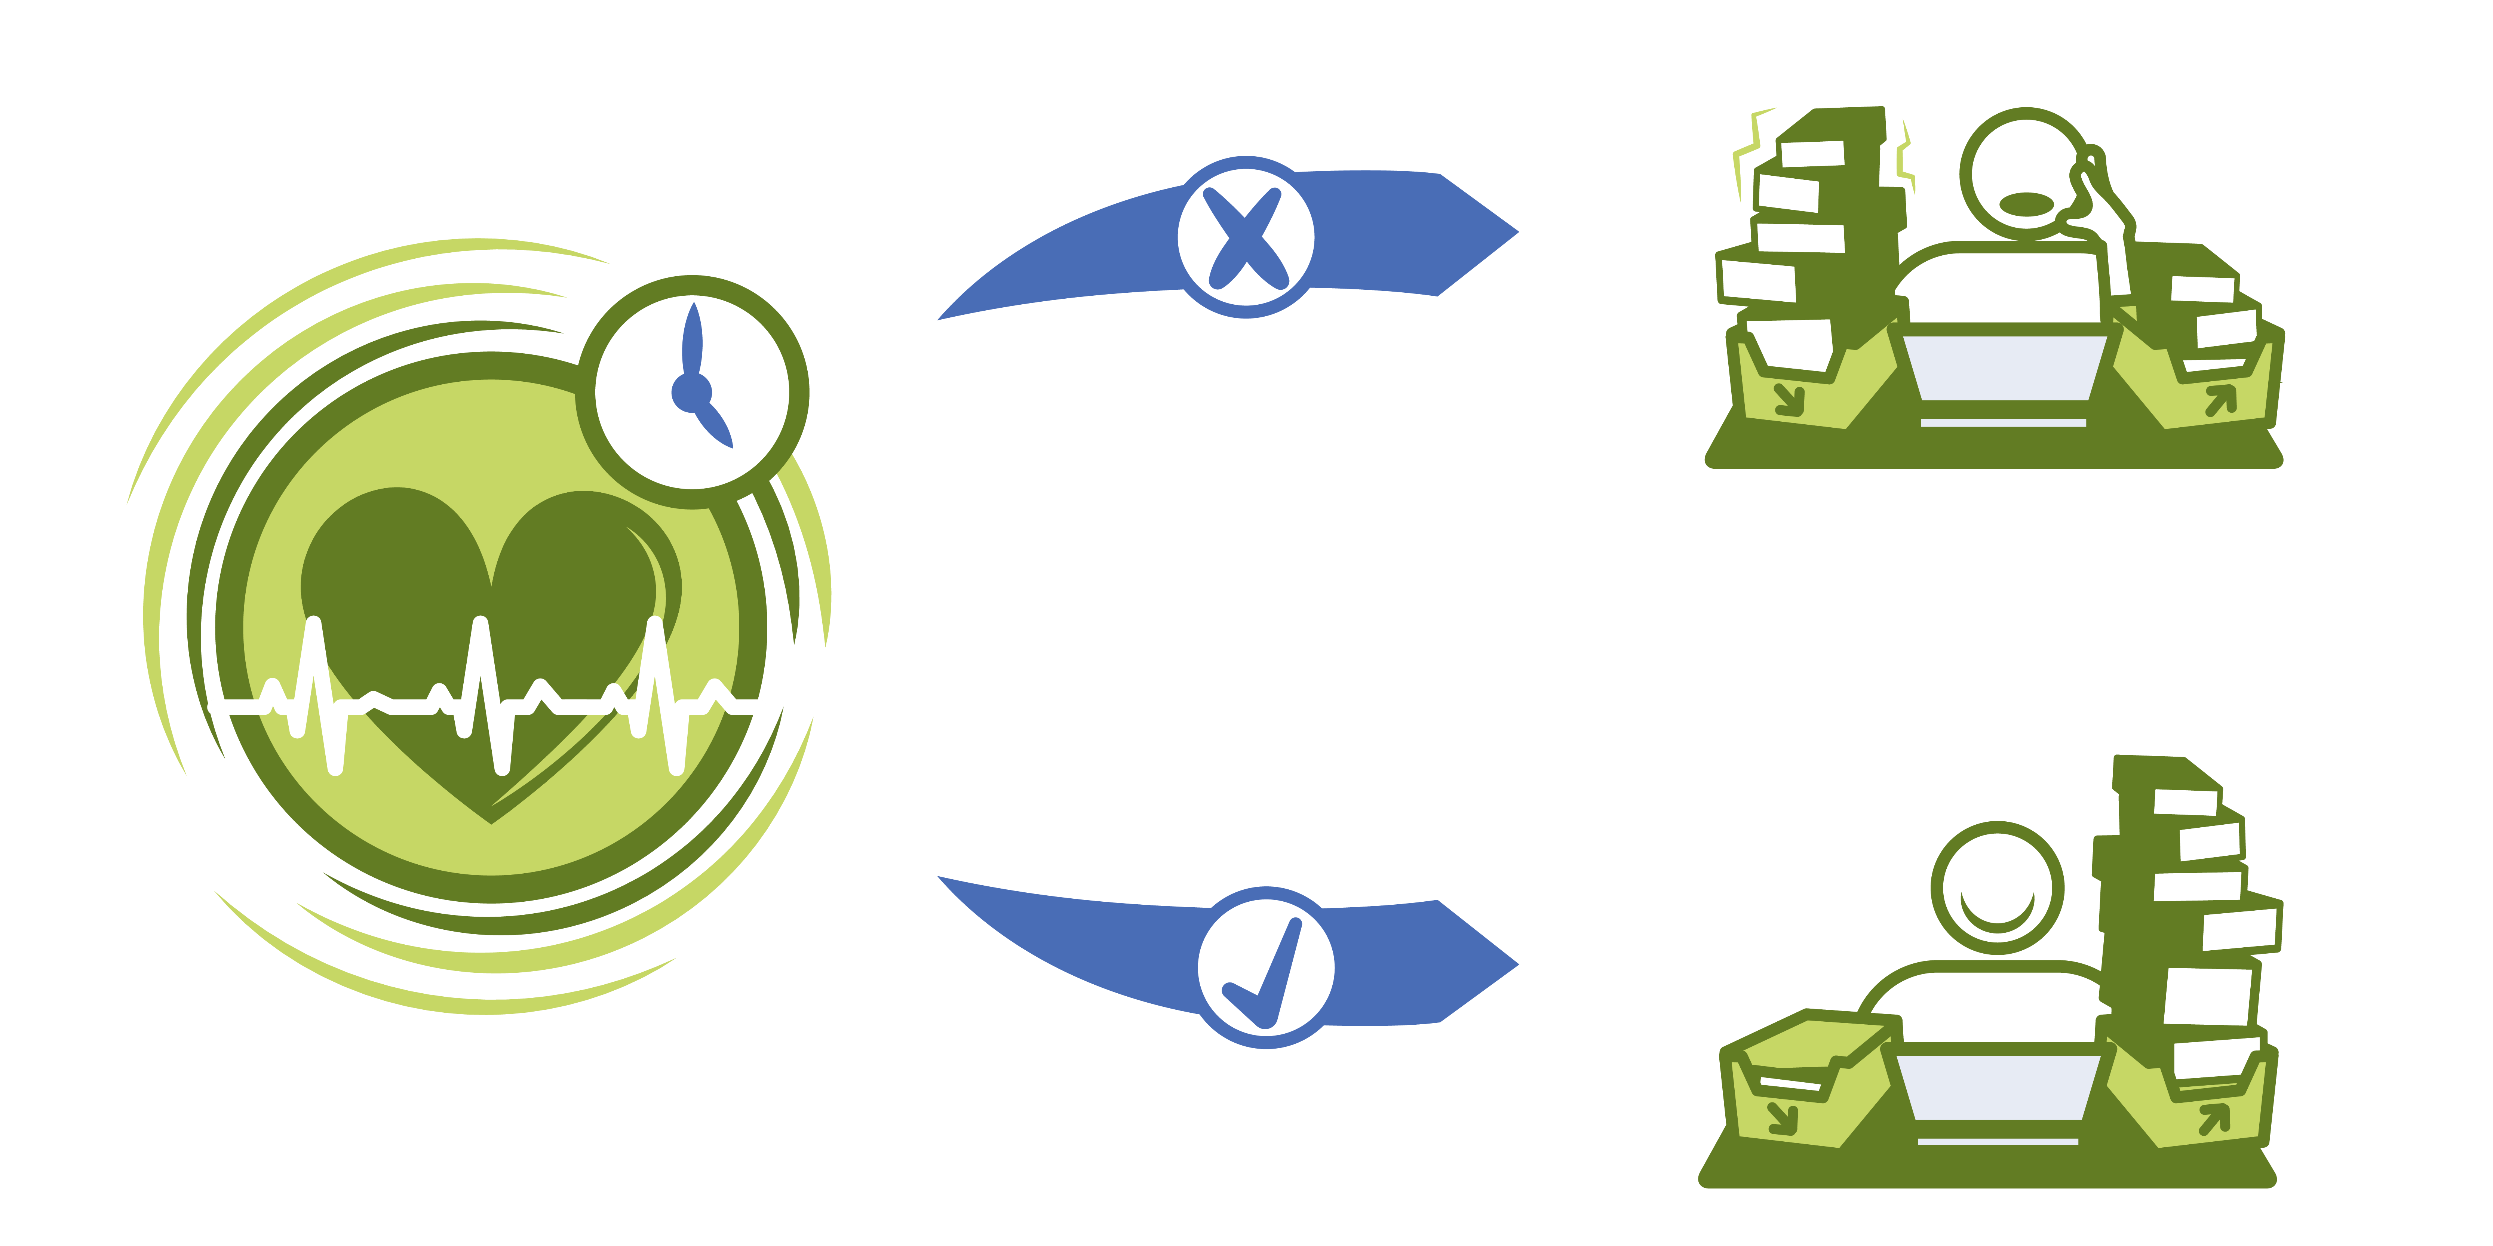
Άγχος σημαίνει ότι δυσκολεύεστε να ανταπεξέλθετε στις υποχρεώσεις σας
Η ενεργοποίηση και η πίεση αποκαλείται από μερικά άτομα ως ‘άγχος’. Ωστόσο, στον παρόντα ηλεκτρονικό οδηγό, όταν μιλούμε για εργασιακό άγχος, δεν εννοούμε κανένα από αυτά. Το άγχος δεν είναι ενεργοποίηση, παρόλο που οι καταστάσεις που οδηγούν σε ενεργοποίηση μπορεί να έχουν ως αποτέλεσμα το άγχος. Το άγχος δεν είναι πίεση, παρόλο που το επίπεδο πίεσης ή απαιτήσεων που επιβάλλεται σε κάποιο πρόσωπο μέσα στο χώρο εργασίας μπορεί να οδηγήσει σε άγχος. Νιώθουμε άγχος στην εργασία, όταν αισθανόμαστε ότι υπάρχει ανισορροπία ανάμεσα στις απαιτήσεις ή τις πιέσεις που επιβάλλει το εργασιακό περιβάλλον και τους πόρους που έχουμε στη διάθεσή μας για να ανταποκριθούμε σε αυτές.
Επιστροφή στο ‘Τι είναι το άγχος’

Slide 10
Το εργασιακό άγχος δεν είναι ασθένεια
Παρόλο που οι άνθρωποι λένε ότι «υποφέρουν από άγχος», αυτό που εννοούν στην πραγματικότητα είναι ότι υποφέρουν από τις επιπτώσεις του άγχους. Όπως περιγράφεται σε αυτόν τον ηλεκτρονικό οδηγό, αυτές οι επιπτώσεις μπορούν να επηρεάσουν το πώς αισθανόμαστε, σκεφτόμαστε ή συμπεριφερόμαστε. Μερικά άτομα μπορεί να αισθάνονται κατάθλιψη ή εκνευρισμό σχετικά με το ότι δεν μπορούν να αντεπεξέλθουν στις υποχρεώσεις τους. Άλλοι μπορεί να δυσκολεύονται να συγκεντρωθούν ή να σκεφτούν ξεκάθαρα. Άλλοι μπορεί να νιώθουν διαρκώς κουρασμένοι. Ωστόσο τους είναι αδύνατον να χαλαρώσουν ή να κοιμηθούν καλά, και έτσι νιώθουν ακόμα πιο κουρασμένοι. Άλλοι κλείνονται στον εαυτό τους ή είναι λιγότερο ομιλητικοί από ό,τι συνήθως.
Επιστροφή στο ‘Τι είναι το άγχος’

Slide 11

Το άγχος μπορεί να σας κάνει να αρρωστήσετε
Παρόλο που το άγχος δεν είναι ασθένεια, μπορεί να μας κάνει να αρρωστήσουμε, επειδή αλλάζει τον τρόπο με τον οποίο λειτουργεί το σώμα μας. Σε μερικούς ανθρώπους αυτές οι αλλαγές μπορούν να εξασθενήσουν τους μηχανισμούς άμυνας του σώματος. Κατά συνέπεια, αυτά τα άτομα κινδυνεύουν περισσότερο από λοιμώξεις ή άλλες ασθένειες ή απλώς αισθάνονται «καταβεβλημένα». Μπορεί να χρειαστεί μεγαλύτερο χρονικό διάστημα έως ότου συνέλθουν από όχι ιδιαίτερα σοβαρές ασθένειες όπως κρυώματα και ιούς, ενώ η επούλωση μικροτραυματισμών και κακώσεων μπορεί να είναι αργή. Το άγχος μπορεί να επιβραδύνει τη διαδικασία επούλωσης των πληγών.
Το άγχος δεν επηρεάζει όλους μας με τον ίδιο τρόπο. Αυτό απορρέει από τη φυσική ποικιλότητα και δεν είναι κάτι το ασυνήθιστο, ούτε ένδειξη κάποιας μορφής «αδυναμίας» εκ μέρους σας. Για παράδειγμα, δεν επηρεάζεται η ακοή όλων των ατόμων που εκτίθενται σε θόρυβο στην εργασία. Δεν «κατακρίνουμε» εκείνους των οποίων η ακοή επηρεάζεται, ότι έχουν αδύναμα αυτιά. Κατά τον ίδιο τρόπο δεν θα πρέπει να κατακρίνουμε εκείνους που δυσκολεύονται να ανταποκριθούν στις εργασιακές απαιτήσεις.
Επιστροφή στο ‘Τι είναι το άγχος’

Slide 12
Το άγχος μπορεί να προκληθεί και από άλλους παράγοντες
Το άγχος μπορεί να μην προκαλείται μόνο από ψυχοκοινωνικούς παράγοντες κινδύνου στην εργασία. Εάν αντιμετωπίζετε προβλήματα στο σπίτι, μπορεί να δυσκολεύεστε να τα βγάζετε πέρα στην εργασία, καθώς τα προβλήματα δεν εξαφανίζονται όταν πηγαίνετε στη δουλειά σας. Και πάλι, αυτή η αλληλεπικάλυψη των παραγόντων «σπίτι» και «εργασία» δεν είναι κάτι το ασυνήθιστο. Το ότι κάποιος μπορεί να εκτεθεί σε δυνατούς θορύβους σε κάποιο κλαμπ ή να βλάψει τη μέση του μετακινώντας βαριά έπιπλα, δεν σημαίνει ότι οι εργοδότες δεν χρειάζεται να επιλαμβάνονται των κινδύνων από δυνατούς θορύβους ή χειρωνακτικούς χειρισμούς στην εργασία.
Μερικά άτομα μπορεί να αρχίσουν να πίνουν αλκοόλ ή να χρησιμοποιούν άλλες ναρκωτικές ουσίες, για να μπορέσουν να «χαλαρώσουν». Αν και αυτά τα μέτρα μπορεί να παρέχουν βραχυπρόθεσμη ανακούφιση από το πρόβλημα, δεν το επιλύουν και μπορούν να οδηγήσουν σε εξάρτηση και άλλες δυσμενείς επιπτώσεις για τη σωματική ή την ψυχική υγεία.
Επομένως, το άγχος στην εργασία δεν είναι ενεργοποίηση ή πίεση και δεν εξυπηρετεί καμία ανάγκη. Είναι το βίωμα που έχουμε όταν τα πράγματα δεν πάνε καλά και θα πρέπει να λάβουμε μέτρα για να το αντιμετωπίσουμε.
Επιστροφή στο ‘Τι είναι το άγχος’

Slide 13
Η ασφάλεια και η υγεία στους χώρους εργασίας μας αφορά όλους.
Οφέλη για εσένα προσωπικά. Οφέλη για τις επιχειρήσεις.
Ψηφιακός Οδηγός
σχετικά με τη διαχείριση
του άγχους και των ψυχοκοινωνικών κινδύνων στην εργασία, στον χώρο
των μικρών και των πολύ μικρών επιχειρήσεων
Διαβάστε στην επόμενη ενότητα:
2. ΠΑΡΑΓΟΝΤΕΣ
ΨΚΚ ΚΙΝΔΥΝΩΝ
ΣΤΗΝ ΕΡΓΑΣΙΑ

